Slide 1


ĐỒ ÁN TỐT NGHIỆP ỨNG DỤNG HTML5, CSS3 VÀ WEBGL XÂY DỰNG WEBSITE HỖ TRỢ HỌC TẬP
TRƯỜNG ĐẠI HỌC BÁCH KHOA HÀ NỘI
VIỆN SƯ PHẠM KỸ THUẬT
----------------------
Sinh viên thực hiện: nguyễn như phú
Giáo viên hướng dẫn: th.s nguyễn thị hương giang

Slide 2
Đặt vấn đề
Sự phát triển của Công nghệ thông tin
//
Ứng dụng Công nghệ thông tin hỗ trợ học tập
Công nghệ web trong hỗ trợ học tập
Sự phát triển của công nghệ web
Ứng dụng các công nghệ web mới vào hỗ trợ học tập
HTML5, CSS3, WebGL
Notes:
Hiện nay, Việc ứng dụng CNTT trong dạy học đã và đang mang lại những lợi ích rất lớn.
Song so với tốc độ phát triển của cntt, thì việc ứng dụng các công nghệ mới vào dạy học còn rất chậm. Do đó nếu đưa việc ứng dụng cntt vào dạy học bắt kịp với tốc độ phát triển của nền cntt hiện đại, sẽ mang lại hiệu quả rất lớn, và khai thác tối đa lợi ích của nền cntt mang lại
Trong CNTT, thì công nghệ web hiện đang được sử dụng rất nhiều trong việc hỗ trợ học tập, điển hình là dạy học trực tuyến, tham gia trực tiếp, hoặc gián tiếp vào quá trình dạy học
Cùng với sự phát triển của nền CNTT thì công nghệ web những năm gần đây cũng có những những bước tiến.
Như đã phân tích, nếu kịp thời ứng dụng các công nghệ web mới vào hỗ trợ học tập sẽ mang lại rất nhiều lợi ích.
Và một số công nghệ web mới hiện nay đó là HTML5, CSS3 và WebGL.
Do đó em quyết định lựa chọn đề tài: “” Với sản phẩm là:

Slide 3
Giới thiệu đề tài
Tìm hiểu HTML5, CSS3, WebGL và khả năng ứng dụng trong hỗ trợ học tập
Ứng dụng HTML5, CSS3, WebGL xây dựng website hỗ trợ học tập

Slide 4
SẢN PHẨM DỰ KIẾN WEBSITE HỖ TRỢ HỌC TẬP
HỆ THỐNG WEBSITE:
Mô phỏng 3D: upload, chuyển đổi định dạng, xem, chia sẻ
Slide trình chiếu trên web: tạo, chỉnh sửa, xem, chia sẻ

Slide 5

HTML5
Là phiên bản thứ 5 của ngôn ngữ HTML- ngôn ngữ đánh dấu siêu văn bản
Kế thừa và phát triển từ HTML 4.01 và XHTML 1.1
Notes:
Để xây dựng được sản phẩm, đầu tiên em phải tìm hiểu về các công nghệ mới này: HTML5, CSS3, WebGL
…
HTML5 có các đặc điểm cũ của các phiên bản HTML trước đó, đồng thời tối ưu và phát triển thêm nhiều điểm mới

Slide 6
HTML5 ĐIỂM MỚI
Tối ưu các thẻ đã có
Các thẻ cấu trúc mới
(<header>, <footer>, <section>, <aside>, <article>, ...)
Các thẻ đa phương tiện mới
(<video>, <audio>, <canvas>, ...)
Các thuộc tính mới cho các thẻ
("contenteditable", các thuộc tính mới cho các thẻ của form, ...)
Các tiện ích khác
(Làm việc offline, CSDL trên trình duyệt, vị trí người dùng, ...)

Slide 7
HTML5 ỨNG DỤNG
Thiết kế website thuận tiện với bố cục hợp lý, rõ ràng hơn
Giảm phụ thuộc vào bên thứ ba
phim, âm thanh, hình ảnh, đồ họa,...
Tăng sự tương tác với người dùng
Tương thích với nhiều nền tảng
Phát triển các ứng dụng web
trò chơi, phương tiện dạy học khác
…

Slide 8

CSS3
Là tiêu chuẩn mới nhất cho CSS - tập tin định kiểu theo tầng - dùng để miêu tả cách trình bày các tài liệu HTML và XHTML
Tương thích ngược với các phiên bản trước của CSS và nhiều tính năng mới của CSS3 đang được các trình duyệt hiện đại hỗ trợ.

Slide 9
CSS3 CÁC MODULE MỚI
Selectors
Box Model
Backgrounds and Borders
Image Values and Replaced Content
Text Effects
2D/3D Transformations
Animations
Multiple Column Layout
User Interface

Slide 10
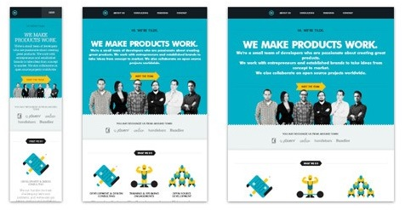
CSS3 ỨNG DỤNG
Thiết kế website thuận tiện và tăng tính thẩm mỹ
Tương tích với đa nền tảng
Media queries – truy vấn phương tiện truyền thông
Hiệu ứng và chuyển động
2D/3D Transforms, Transitions và Animations

Slide 11

WEBGL
Web Graphics Library - một JavaScript API biểu diễn tương tác đồ họa 3D trên trình duyệt web, không cần sử dụng plugin
Dựa trên OpenGL ES 2.0, kết xuất nhờ GPU
Sử dụng <canvas> của HTML5 và javascript

Slide 12
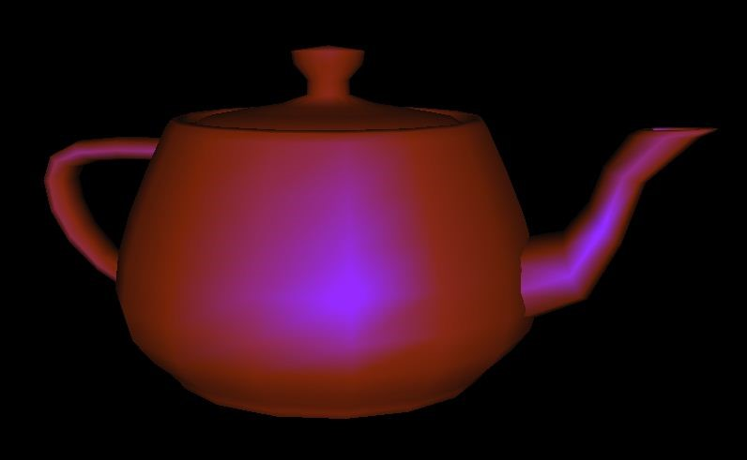
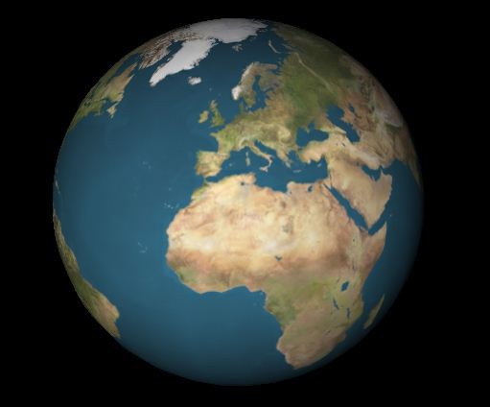
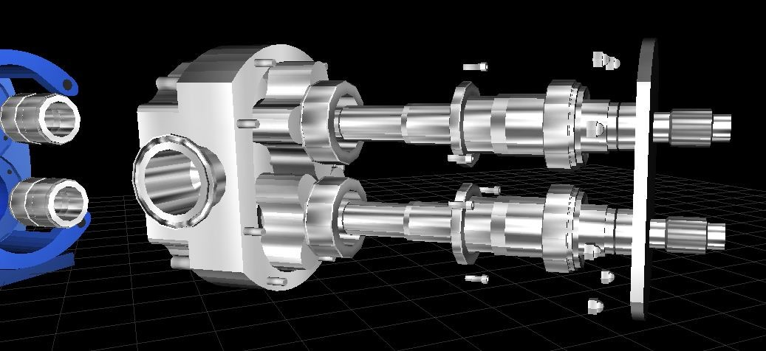
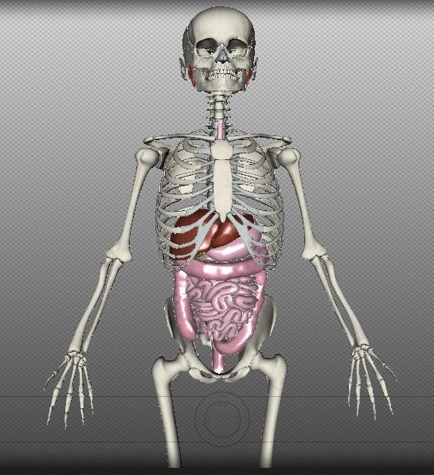
WEBGL MÔ PHỎNG 3D TRÊN WEB
Mô phỏng 3D tĩnh
Mô phỏng 3D động
Mô phỏng 3D không tương tác
Mô phỏng 3D có tương tác

Slide 13
ỨNG DỤNG XÂY DỰNG WEBSITE HỖ TRỢ HỌC TẬP
MODULE USER
Đăng ký và đăng nhập
Thông tin thành viên
MODULE 3DMODEL
Tải lên và chuyển đổi định dạng mô phỏng 3D
Xem mô phỏng 3D
Chia sẻ và nhúng mô phỏng 3D
MODULE SLIDE
Tạo mới slide trình chiếu trên nền web
Xem slide trình chiếu
Chia sẻ và nhúng slide trình chiếu

Slide 14
ĐÁNH GIÁ ƯU ĐIỂM
Sử dụng môi trường web, không cần bên thứ 3
Tương tích với nhiều nền tảng, đặc biệt là di động
Công cụ chia sẻ

Slide 15
ĐÁNH GIÁ HẠN CHẾ
Chỉ làm việc tốt trên các trình duyệt hiện đại
Module mô phỏng 3D chỉ hỗ trợ 2 định dạng tập tin là .OBJ và .JS
Module slide còn thiếu các công cụ về thiết kế

Slide 16
HƯỚNG PHÁT TRIỂN
Hoàn thiện và cải tiến các chức năng hiện có
Mở rộng thêm các tính năng mới, khai thác tối đa ưu điểm và khả năng của HTML5, CSS3 và WebGL
Xây dựng các module khác, tạo thành bộ công cụ hỗ trợ dạy học trên nền web
Phát triển cộng đồng người dùng, xây dựng thư viện tài nguyên cho các nội dung mà hệ thống hỗ trợ

Slide 17
KẾT LUẬN
Đánh giá khả năng ứng dụng HTML5, CSS3 và WebGL trong hỗ trợ học tập
Đánh giá khả năng áp dụng thực tế của hệ thống website đã xây dựng

